Slide 1
研修会報告書
タイトル：令和2年度飲食店向け「健康な食事」について考える講座
〇講師：〈講演１〉「健康な食事」を考える
中部大学 客員教授 近藤今子 先生
〈講演２〉飲食店における「健康な食事」取組事例の紹介
食の学び舎くるみ 代表 中野ヤスコ氏
〇会場・日時・参加人数
(中部)島田会場（島田市初倉公民館：島田市阪本1336-1）
令和2年10月20日（火）14時～16時 参加人数：12名
(東部)沼津会場（サンウェル沼津：沼津市日の出町1-15）
令和2年11月24日（火）14時～16時 参加人数：14人
〈講演1〉
近藤今子先生から『「健康な食事」を考える」』と題しご講演をいただいた。健康な食事」の取組の背景にある日本の健康・栄養問題の現状説明の後、日本の健康推進施策の概要が示された。その後『「健康な食事」を考える 管理栄養士・栄養士がすすめる料理』の冊子を用いて、健康推進を目的として提供する食事の目安の詳細の説明がなされた。認証制度「スマートミール」の説明後、食環境整備により「健康な食事」を可能とする為に、現状のメニューの修正を基本とした実施のステップが提案され、各飲食店の取組を促した。
〈講演2〉
中野ヤスコ氏から『飲食店における「健康な食事」取組事例の紹介』と題しご講演をいただいた。「健康な食事」が推進される背景が紹介され、「健康経営」の取組について説明がなされた。コロナ禍の中での経営の困難さに触れながら、既存メニュー、既存顧客を大事にしながらターゲットを絞り健康志向に合わせた店舗経営に繋げていくメリットが説明された。動画にて実際にスマートミール認証を受けた店舗の具体的な取り組み事例が紹介された。一つのメニューから取組み、既存のメニューと組み合わせる、取組んだ事をアピールする等具体的な助言もあり、地域の中で認証店舗が増加していくよう取り組みが促された。

Slide 2
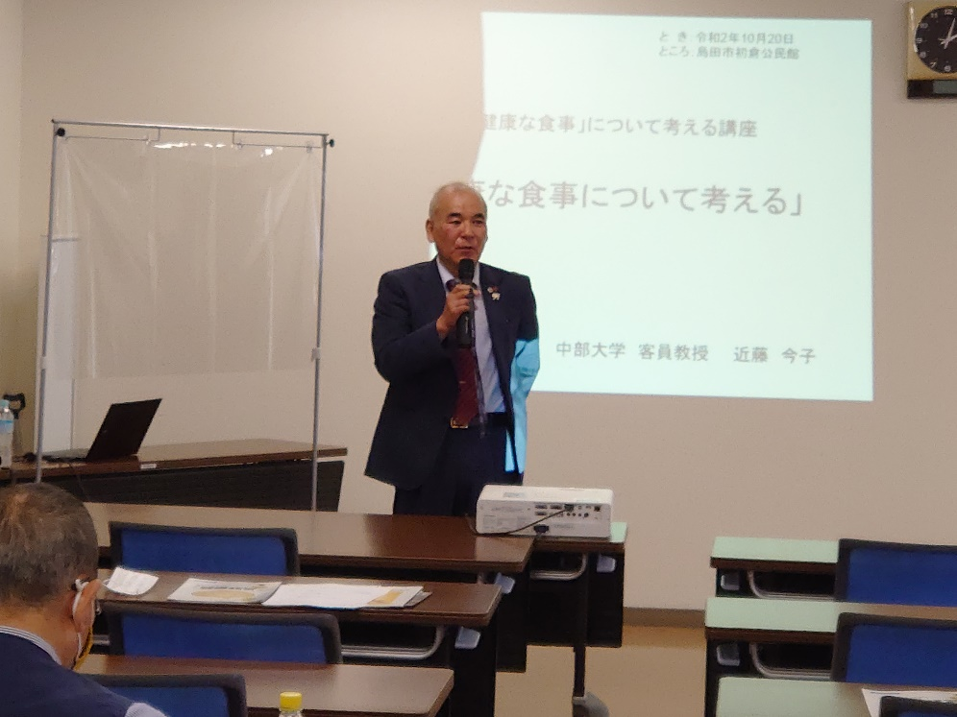
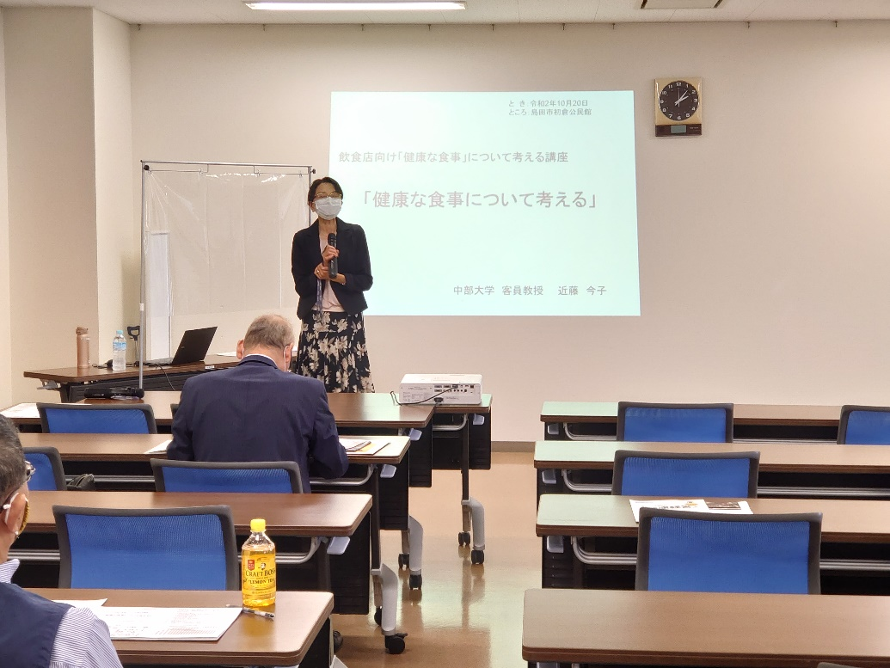
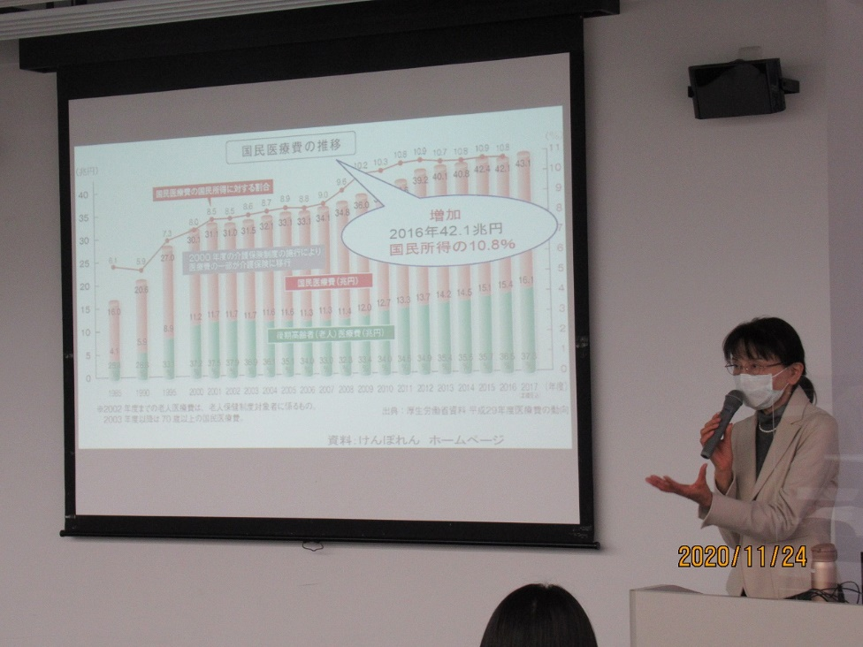
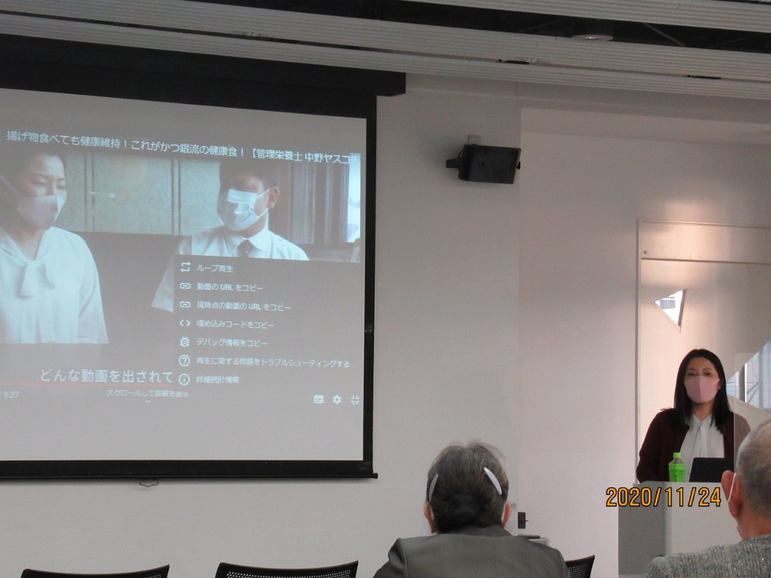
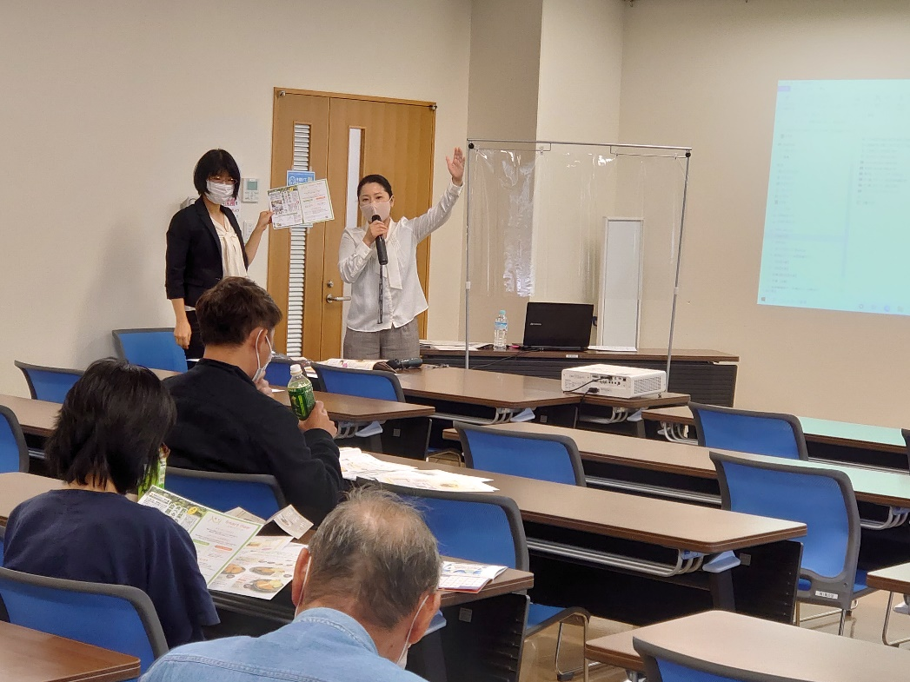
研修会報告書
研修会の様子
報告者：地域活動事業部

